Slide 1

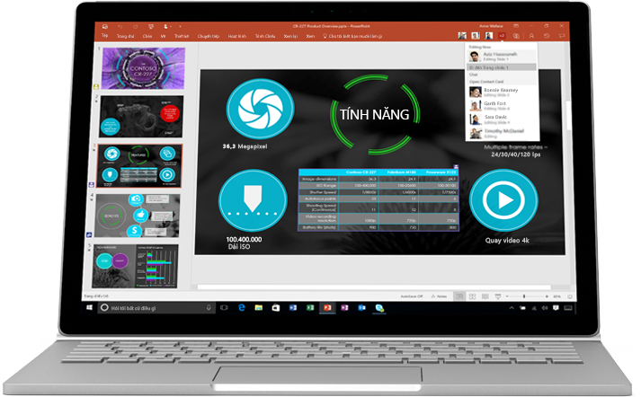
BTL Học Phần Xử Lý Ảnh
ĐỀ TÀI : CÁC KỸ THUẬT XỬ LÝ, CẢI THIỆN ẢNH
Sinh viên: Phạm Đức Long
Vũ Đức Huy
Lớp: LTU15
Giáo viên hướng dẫn: PGS.TS. Nguyễn Thị Hoàng Lan
Notes:
GVHS: Giáo viên hướng dẫn
<number>
2016
Nhập môn CNTT&TT

Slide 2
Toán tử điểm
Xử lý điểm ảnh là biến đổi giá trị của một điểm ảnh dựa vào giá trị của chính nó mà không dựa vào các điểm ảnh khác.
Có 2 cách tiếp cận với phương pháp này:
Dùng một hàm biến đổi thích hợp với mục đích hoặc yêu cầu đặt ra để biến đổi giá trị mức xám của điểm ảnh sang một giá trị mức xám khác.
Cách thứ hai là dùng lược đồ mức xám (Gray Histogram).
Toán tử điểm là một ánh xạ từ giá trị cường độ ánh sáng u(m,n) tại tọa độ (m,n) sang giá trị cường độ ánh sáng khác v(m,n) thông qua hàm f(.) tức là:
v(m,n) = f(u(m,n))
© SoICT 2018
IT2000 – Thực hành Nhập môn CNTT-TT
<number>

Slide 3
Thay đổi độ tương phản
Độ tương phản biểu diễn sự thay đổi độ sáng của đối tượng so với nền hay độ tương phản là độ nổi của điểm ảnh hay vùng ảnh so với nền.
Công thức thay đổi độ tương phản của ảnh:
O(m,n) = a*I(m,n) + C
O(m,n): Giá trị điểm ảnh đầu ra tại vị trí (m,n).
I(m,n): Giá trị điểm ảnh đầu vào tại vị trí (m,n).
© SoICT 2018
IT2000 – Thực hành Nhập môn CNTT-TT
<number>

Slide 4
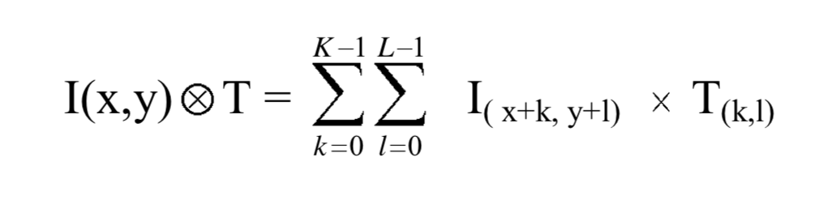
Toán tử không gian
Đây là toán tử khi tác động vào điểm ảnh thì nó quan tâm tới các điểm lân cận. Toán tử được thực hiện thông qua một phép nhân chập và mẫu.
Giả sử ta có ảnh I(x,y), một mẫu T(k,l), khi đó ảnh I nhân chập với mẫu T được định nghĩa như sau:
© SoICT 2018
IT2000 – Thực hành Nhập môn CNTT-TT
<number>

Slide 5
Một số kỹ thuật lọc nhiễu
Kỹ thuật lọc trung bình
Với lọc trung bình, mỗi điểm ảnh được thay thế bằng trung bình trọng số của các điểm lân cận.
Thuật toán:
Tính
trong đó M là tổng giá trị trọng số của T
So sánh với ngưỡng θ để tính lại I(x,y) như sau :
© SoICT 2018
IT2000 – Thực hành Nhập môn CNTT-TT
<number>

Slide 6
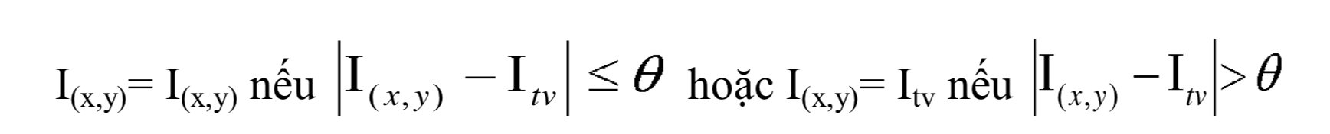
Một số kỹ thuật lọc nhiễu
Kỹ thuật lọc trung vị
Thuật toán lọc trung vị: B1: với mỗi điểm ảnh I(x,y) ta lấy cửa sổ WxW B2: sắp xếp các giá trị điểm ảnh trong vòng cửa sổ theo một trật tự
B3: tính Itv theo công thức ở trên B4: hiệu chỉnh lại I(x,y)
© SoICT 2018
IT2000 – Thực hành Nhập môn CNTT-TT
<number>

Slide 7
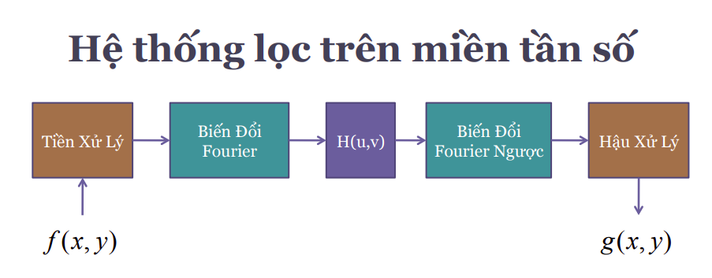
Xử lý ảnh trong miền tần số

Slide 8
Xử lý ảnh trên miền tần số
Lọc thông thấp
Thường được sử dụng để làm trơn nhiễu. Trong kỹ thuật này người ta thường dùng một số nhân chập sau :
Trong đó η[m,n] là nhiễu cộng có phương sai . Như vậy theo cách tính lọc trung bình thì :
Hoặc
© SoICT 2018
IT2000 – Thực hành Nhập môn CNTT-TT
<number>

Slide 9
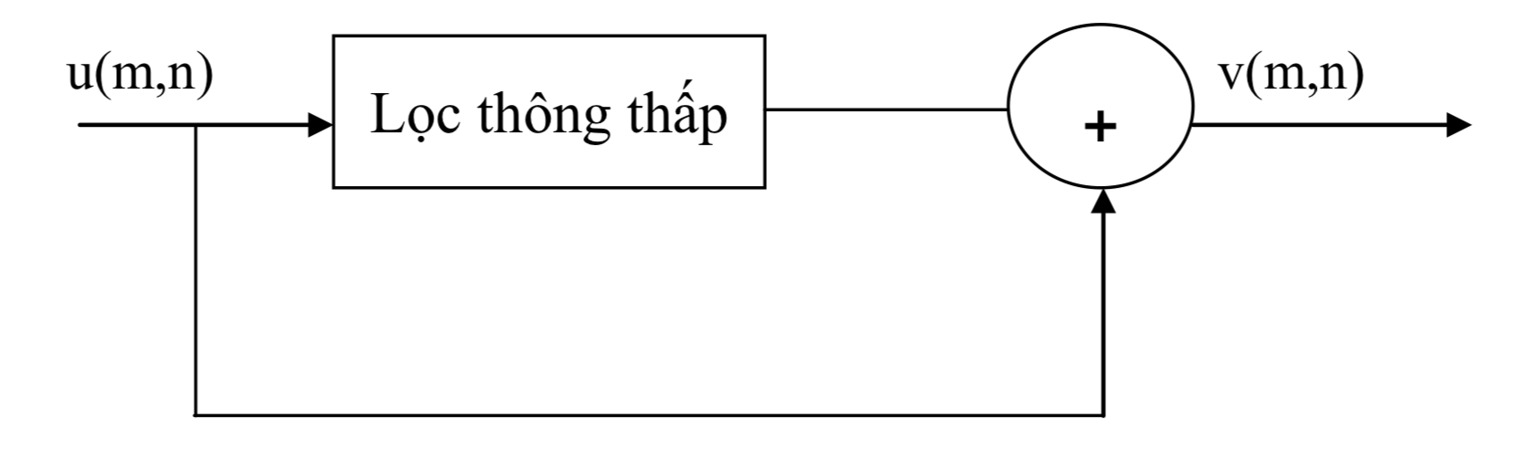
Một số kỹ thuật lọc nhiễu
Lọc thông cao
là lọc thông thấp. Bộ lọc thông cao có thể được cài đặt như sau
© SoICT 2018
IT2000 – Thực hành Nhập môn CNTT-TT
<number>

Slide 10
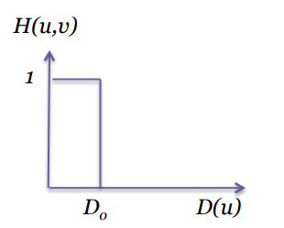
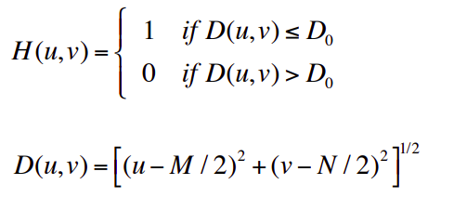

Lọc thông thấp lý tưởng
Dùng bộ lọc thông cao để cải thiện: lọc các thành phần
Dùng bộ lọc thông cao để cải thiện: lọc các thành phần
© SoICT 2018
IT2000 – Thực hành Nhập môn CNTT-TT
<number>

Slide 11
Lọc thông thấp lý tưởng

